Slide 1
Основное
тригонометрическое
тождество.
Формулы приведения

Slide 2
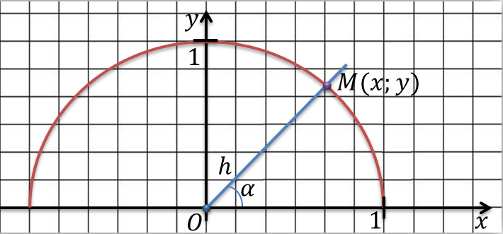
Для любого угла $0°≤α≤180°$ синусом угла $α$ называется ордината $y$ точки М,
а косинусом угла $α$ – абсцисса $x$ точки М.
Тангенсом угла $0°≤α≤180°, α≠90°$
называется $\frac{\sin{α}}{\cos{α}}$.
Котангенсом угла $0°<α<180°$ называется $\frac{\cos{α}}{\sin{α}}$.

Slide 3
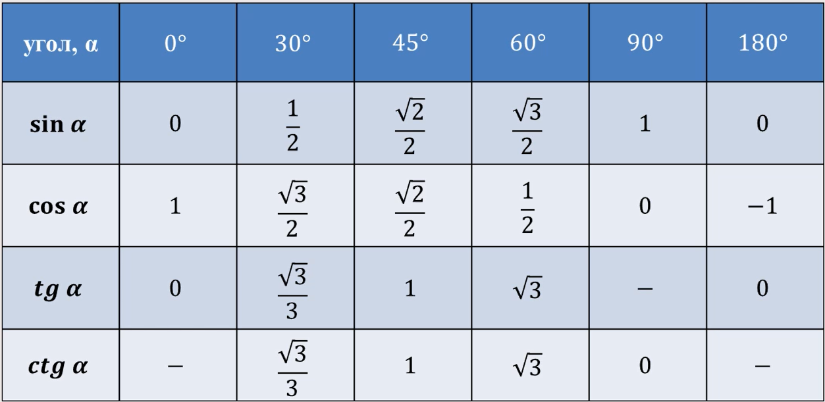
Уравнение окружности радиуса $r$ с центром в точке $C(x_{0};y_{0})$ имеет вид: ${(x−x_{0})}^{2}+{(y−y_{0})}^{2}=r^{2}$
Уравнение окружности радиуса $r$ с центром в начале координат имеет вид:
$$x^{2}+y^{2}=r^{2}$$

Slide 4
$$x^{2}+y^{2}=1$$
$$y$$
$$\cos^{2}α+\sin^{2}α=1$$
$$1$$
$$M(\cos{α};\sin{α})$$
Для любого угла $0°≤α≤180°$
$$\sin^{2}α+\cos^{2}α=1$$
$$α$$
$$O$$
$$1$$
$$x$$
основное тригонометрическое тождество

Slide 5
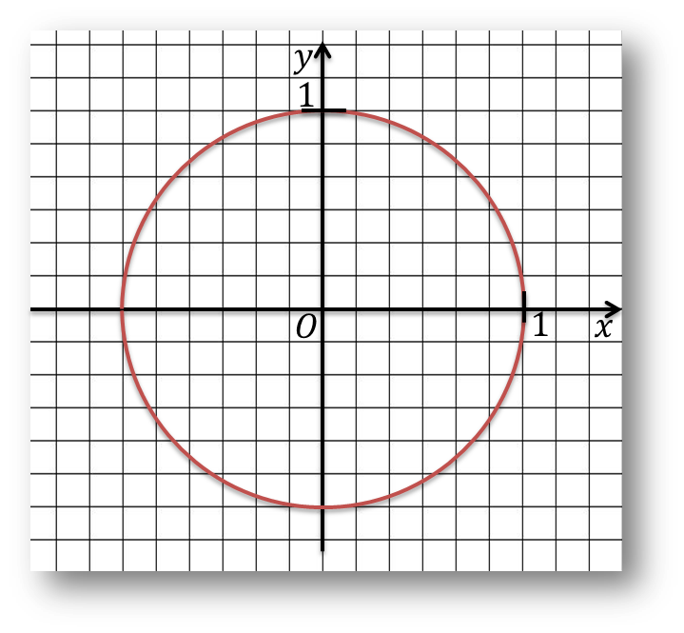
Задача. Лежат ли точки $M_{1}(0;1)$, $M_{2}(\frac{1}{2};\frac{1}{2})$, $M_{3}(\frac{\sqrt{2}}{2};\frac{\sqrt{2}}{2})$, $M_{4}(−\frac{\sqrt{3}}{2};\frac{1}{2})$, $M_{5}(\frac{\sqrt{3}}{2};−\frac{1}{2})$ на единичной полуокружности?
Решение.
$$x^{2}+y^{2}=1$$
$$0≤y≤1$$
$$M_{1}^{}: 0^{2}+1^{2}=1−верно$$
$y=1∈[0;1]$
$M_{1}$ лежит на единичной полуокружности
$M_{2}^{}: {\left(\frac{1}{2}\right)}^{2}+{\left(\frac{1}{2}\right)}^{2}=\frac{1}{2}=1−не верно$
$M_{2}$ не лежит на единичной полуокружности
$M_{3}^{}: {\left(\frac{\sqrt{2}}{2}\right)}^{2}+{\left(\frac{\sqrt{2}}{2}\right)}^{2}=1−верно$
$y=\frac{\sqrt{2}}{2}∈[0;1]$
$M_{3}$ лежит на единичной полуокружности
$M_{4}^{}: {\left(−\frac{\sqrt{3}}{2}\right)}^{2}+{\left(\frac{1}{2}\right)}^{2}=1−верно$
$y=\frac{1}{2}∈[0;1]$
$M_{4}$ лежит на единичной
полуокружности
$M_{5}^{}: {\left(\frac{\sqrt{3}}{2}\right)}^{2}+{\left(−\frac{1}{2}\right)}^{2}=1−верно$
$y=−\frac{1}{2}∉[0;1]$
$M_{1}$ не лежит на единичной
полуокружности

Slide 6
Задача. Найти $\sin{α}$, если:
а) $\cos{α}=\frac{1}{2}$;
б) $\cos{α}=−\frac{2}{3}$.
Решение.
$$\sin^{2}α+\cos^{2}α=1$$
$$\sin^{2}α=1−\cos^{2}α$$
а) $\sin^{2}α=1−{\left(\frac{1}{2}\right)}^{2}=1−\frac{1}{4}=\frac{3}{4}$
$\sin{α=−\frac{\sqrt{3}}{2}}$ или $\sin{α=\frac{\sqrt{3}}{2}}$
б) $\sin^{2}α=1−{\left(−\frac{2}{3}\right)}^{2}=1−\frac{4}{9}=\frac{5}{9}$
$\sin{α=−\frac{\sqrt{5}}{3}}$ или $\sin{α=\frac{\sqrt{5}}{3}}$
Ответ: а) $\sin{α=\frac{\sqrt{3}}{2}};$ б) $\sin{α=\frac{\sqrt{5}}{3}}$.

Slide 7
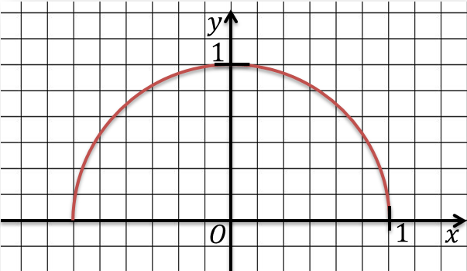
Задача. Найти $\cos{α}$, если:
а) $\sin{α}=\frac{\sqrt{3}}{2}$;
б) $\sin{α}=0$.
$$M_{1}\left(−x;\frac{\sqrt{3}}{2}\right)$$
$$M_{1}\left(x;\frac{\sqrt{3}}{2}\right)$$
Решение.
$$\sin^{2}α+\cos^{2}α=1$$
$$\cos^{2}α=1−\sin^{2}α$$
а) $\cos^{2}α=1−{\left(\frac{\sqrt{3}}{2}\right)}^{2}=1−\frac{3}{4}=\frac{1}{4}$
$\cos{α=−\frac{1}{2}}$ или $\cos{α=\frac{1}{2}}$
б) $\cos^{2}α=1−0^{2}=1$
$\cos{α=−1}$ или $\cos{α=1}$
$$\frac{\sqrt{3}}{2}$$
Ответ: а) $\cos{α=−\frac{1}{2}};\cos{α=\frac{1}{2}};$ б) $\cos{α=−1};\cos{α=1}$.

Slide 8
$$y$$
$$B$$
$$1$$
$$M$$
$$C$$
$$90°−α$$
$$α$$
$$O$$
$$D$$
$$1$$
$$x$$
$$\sin{(90°−α)}=\frac{CM}{OM}$$
$$∠DOB=90°$$
$$CM=OD⇒\sin\left(90°−α\right)=\frac{OD}{OM}$$
Если $0°≤α≤90°$, то
$$∠BOM=90°−α$$
$$\sin{α}=\frac{MD}{OM}$$
$$\cos{(90°−α)}=\frac{OC}{OM}$$
$$\sin\left(90°−α\right)=\cos{α}$$
$$\cos\left(90°−α\right)=\sin{α}$$
$$\cos{α}=\frac{OD}{OM}$$
$$OC=DM⇒\cos\left(90°−α\right)=\frac{DM}{OM}$$

Slide 9
Задача. Вычислить $\sin{30°}$, $\cos{30°}$.
Решение.
$$\sin\left(90°−α\right)=\cos{α}$$
$$\cos{(90°−α)}=\sin{α}$$
$$30°=90°−60°$$
$$\sin{30°}=\sin\left(90°−60°\right)=\cos{60°}=\frac{1}{2}$$
$$\cos{30°}=\cos\left(90°−60°\right)=\sin{60°}=\frac{\sqrt{3}}{2}$$

Slide 10
Формулы приведения
Если $0°≤α≤180°$, то:
$$\sin\left(180°−α\right)=\sin{α}$$
$$\cos\left(180°−α\right)=−\cos{α}$$
Если $0°≤α≤90°$, то:
$$\sin\left(90°−α\right)=\cos{α}$$
$$\cos\left(90°−α\right)=\sin{α}$$

Slide 11
Задача. Вычислить $\sin{120°}$, $\cos{120°}$, $tg 120°$, $ctg 120°$, $\sin{135°}$, $\cos{135°}$, $tg 135°$, $ctg 135°$.
$$\sin\left(180°−α\right)=\sin{α}$$
Решение.
$120°=180°−60°⇒\sin{120°}=\sin\left(180°−60°\right)=\sin{60°}=\frac{\sqrt{3}}{2}$
$\cos{120°}=\cos\left(180°−60°\right)=−\cos{60°}=−\frac{1}{2}$
$tg 120°=\frac{\sin{120°}}{\cos{120°}}=\frac{\sqrt{3}}{2}:\left(−\frac{1}{2}\right)=−\sqrt{3}$
$ctg 120°=\frac{\cos{120°}}{\sin{120°}}=−\frac{1}{2}:\frac{\sqrt{3}}{2}=−\frac{\sqrt{3}}{3}$
$135°=180°−45°⇒\sin{135°}=\sin\left(180°−45°\right)=\sin{45°}=\frac{\sqrt{2}}{2}$
$\cos{135°}=\cos\left(180°−45°\right)=−\cos{45°}=−\frac{\sqrt{2}}{2}$
$tg 135°=\frac{\sin{135°}}{\cos{135°}}=\frac{\sqrt{2}}{2}:\left(−\frac{\sqrt{2}}{2}\right)=−1$
$ctg 135°=\frac{\cos{135°}}{\sin{135°}}=−\frac{\sqrt{2}}{2}:\frac{\sqrt{2}}{2}=−1$
$$\cos\left(180°−α\right)=−\cos{α}$$

Slide 12
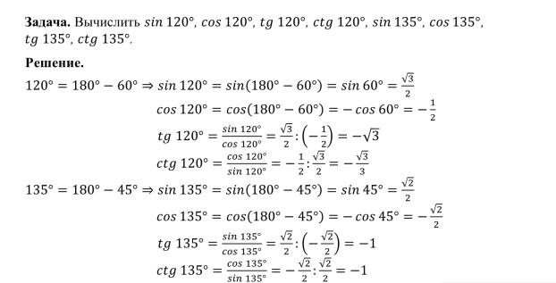
Основное тригонометрическое тождество. Формулы приведения
Основное тригонометрическое тождество
Формулы приведения
$$\sin^{2}α+\cos^{2}α=1$$
Если $0°≤α≤180°$, то:
$$\sin\left(180°−α\right)=\sin{α}$$
$$\cos\left(180°−α\right)=−\cos{α}$$
Если $0°≤α≤90°$, то:
$$\sin\left(90°−α\right)=\cos{α}$$
$$\cos\left(90°−α\right)=\sin{α}$$

